Slide 1








Bài 21:
MAI AN TIÊM
(Tiết 3)
Viết chữ hoa: N

Slide 2
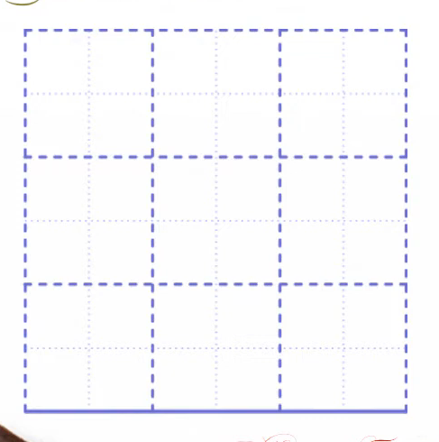
chèn video chữ N

Slide 3

Viết câu ứng dụng:
Người Việt Nam cần cù, sáng tạo

